Slide 1
Projekt POSODOBITEV KURIKULARNEGA PROCESA NA OSNOVNIH ŠOLAH IN GIMNAZIJAH
Šolski izvedbeni kurikul
kot vsebinski in organizacijski okvir
za kurikularne povezave/timski pouk
Šolski projektni timi za kurikularne povezave in timsko poučevanje
Katja Pavlič Škerjanc, katja.pavlic@zrss.si
Ljubljana, 19, 9. 2012
Operacijo delno financira Evropska unija iz Evropskega socialnega sklada ter Ministrstvo za šolstvo in šport. Operacija se izvaja v okviru Operativnega programa razvoja človeških virov v obdobju 2007-2013, razvojne prioritete: Razvoj človeških virov in vseživljenjsko učenje; prednostne usmeritve: Izboljšanje kakovosti in učinkovitosti sistemov izobraževanja in usposabljanja.

Slide 2
NAČRTOVANJE NA RAVNI ŠOLE: ŠOLSKI IZVEDBENI KURIKUL (šik)
Posodobitev kurikularnega procesa …

Slide 3
NAČRTOVANJE KURIKULA: Ravni in smeri
učitelj - posameznik
učitelji (strokovne skupine)
ŠOLA
šolsko ministrstvo
učenci/dijaki - razred
učenec/dijak - posameznik
strokovni zavodi (npr. ZRSŠ)
makro raven
mezo raven
mikro raven
nano raven
formalna šolska omrežja, npr. konzorciji - nacionalni projekti

Slide 4
VRSTE / TIPI KURIKULA
NAMERAVANI kurikul(um) (intended = national curriculum)  uradni, nacionalni kurikul(um)
IZVEDBENI KURIKUL (school curriculum)
šolski kurikul: prilagoditev nacionalega kurikula na ravni šole (izvedbeni načrt …)
IZVEDENI kurikul (delivered curriculum)
(samo)evalvacija dela/delovanja šole
DOSEŽENI kurikul (achieved curriculum)
 vrednotenje dosežkov dijakov (formativno in sumativno, interno in eksterno preverjanje in ocenjevanje znanja)

Slide 5
Kaj/Kako načrtujemo? Kaj smo vključili v načrt?
Kako nam načrtovano uspeva / je uspelo?
NAMERAVANI
KURIKUL
+
IZVEDBENI
KURIKUL
DOSEŽENI
KURIKUL
ocenjevani
in usvojeni
IZVEDENI
KURIKUL
NAMEN CILJI
POTEK PROCES(I)
REZULTATI DOSEŽKI
Kakšni so učni dosežki dijakov in kako jih ugotavljamo?

Slide 6
nacionalni kurikulum
načrt: obvezno + izbirno
IZVEDBENI KURIKULUM
načrt(ovanje): izbirno + dodatno/prostovoljno)
izvedeni kurikulum (spremljava in evalvacija: Kaj smo dosegli in kako dobri smo učitelji/šola?)
doseženi kurikulum
(spremljava in evalvacija: Kaj so dosegli in kako dobri so dijaki?)

Slide 7
OKOLJE
PREDPISANO
zakoni, pravilniki … (…MŠŠ)
IZVEDBENI KURIKULUM
PRIČAKOVANO
dijaki, starši, okolje
(…ZŠ, konzorcija)
ŽELENO
učitelji, ravnatelj, drugi delavci
MOŽNO
kadrovske, prostorske, finančne idr. omejitve
ŠOLA

Slide 8
Kaj moramo narediti? → PREDPISANO
(predpisi države: obvezno – nacionalni kurikul)
Kaj naj bi naredili? → PRIČAKOVANO
(pričakovanja dijakov, njihovih staršev, ožjega in širšega okolja:
izbirno – izvedbeni kurikul)
Kaj bi radi naredili/delali? → ŽELENO
(nagnjenja in želje izvajalcev, tj. ravnatelja, učiteljev in drugih zaposlenih: izbirno – izvedbeni kurikul)
vs.
Kaj (z)moremo narediti? → MOŽNO (analiza stanja - ocena razmer, izzivov, omejitev in tveganj, opredelitev nujnih pogojev za izvedbo - uresničljivost ciljev, izvedljivost dejavnosti… – izvedbeni kurikul)

Slide 9
RAZNOLIKOST TIMOV V GIMNAZIJI
ŠOLSKI RAZVOJNI TIM
(ŠRT)
Predmetni
in področni aktivi
Poučevalni timi
Projektni tim-i
(PT)

Slide 10
Načrtovanje in izvajanje KP/TP
Zgodnji vpeljevalci sprememb (raziskovalci)
Pozni vpeljevalci sprememb
(skeptiki)
Nepripravljeni
na spremembe
Počasni vpeljevalci sprememb
(previdneži)
PROJEKTNI TIM KP/TP

Slide 11
IZVEDBENI KURIKUL
(kurikul šole/šolski kurikul)
NAČRT IZVAJANJA vseh organiziranih oblik vzgojno-izobraževalnega procesa
Nacionalni kurikulum:
obvezno
(+ izbirno)
Odprti
kurikulum:
izbirno + prostovoljno
NAČRT ZAGOTAVLJANJA KAKOVOSTI (spremljanja in ugotavljanja)
Kazalniki kakovosti + kriteriji in merila za ugotavljanje in oceno kakovosti

Slide 12
KURIKUL IN AVTONOMIJA ŠOLE Nacionalni vs. izvedbeni kurikul
Obvezno
1. Kako?
Izbirno
1. Kaj?
2. Kako?
Dodatno
1. Kaj?
2. Kako?
3. Koliko?

Slide 13
Iz Zakona o organizaciji in financiranju vzgoje in izobraževanja (Veljavnost: od 26.4.2008)
48. člen (pristojnosti sveta)
SVET javnega vrtca oziroma šole…sprejema:
program razvoja vrtca oziroma šole,
letni delovni načrt in
poročilo o njegovi uresničitvi,
letno poročilo o samoevalvaciji šole oziroma vrtca…

Slide 14
Iz Zakona o organizaciji in financiranju vzgoje in izobraževanja (Veljavnost: od 26.4.2008)
49. Člen (pristojnosti ravnatelja)
RAVNATELJ opravlja naslednje naloge:
organizira, načrtuje in vodi delo vrtca oziroma šole,
pripravlja program razvoja vrtca oziroma šole,
pripravlja predlog letnega delovnega načrta in je odgovoren za njegovo izvedbo,
…
je odgovoren za zagotavljanje in ugotavljanje kakovosti s samoevalvacijo in pripravo letnega poročila o samoevalvaciji šole oziroma vrtca.

Slide 15
Iz Zakona o organizaciji in financiranju vzgoje in izobraževanja (Veljavnost: od 26.4.2008)
60. člen (strokovni organi)
STROKOVNI ORGANI v javni šoli so:
učiteljski zbor,
programski učiteljski zbor,
oddelčni učiteljski zbor,
razrednik in
strokovni aktivi.
61. člen (učiteljski zbor)
Učiteljski zbor sestavljajo strokovni delavci šole.
Učiteljski zbor:
obravnava in odloča o strokovnih vprašanjih, povezanih z ViZ delom,
daje mnenje o letnem delovnem načrtu,
odloča o posodobitvah programov vzgoje in izobraževanja in njihovi izvedbi v skladu s predpisi…

Slide 16
Iz Zakona o organizaciji in financiranju vzgoje in izobraževanja (Veljavnost: od 26.4.2008)
64. člen (strokovni aktiv)
Strokovne aktive v šoli sestavljajo učitelji oziroma predavatelji istega predmeta oziroma predmetnih področij.
STROKOVNI AKTIV ŠOLE
obravnava problematiko predmeta oziroma predmetnega področja,
usklajuje merila za ocenjevanje,
daje učiteljskemu zboru predloge za izboljšanje vzgojno-izobraževalnega dela, …
ter opravlja druge strokovne naloge, določene z letnim delovnim načrtom.

Slide 17
Iz Zakona o organizaciji in financiranju vzgoje in izobraževanja (Veljavnost: od 26.4.2008)
119. člen (obseg vzgojno-izobraževalnega dela - delovna obveznost učitelja)
Delovna obveznost UČITELJA obsega
pouk in druge oblike organiziranega dela z učenci, vajenci, dijaki … (učna obveznost),
pripravo na pouk,
popravljanje in ocenjevanje izdelkov in
drugo delo, potrebno za uresničitev izobraževalnega programa.
Priprava na pouk obsega:
sprotno vsebinsko in metodično pripravo,
pripravo didaktičnih pripomočkov.

Slide 18
Iz Zakona o organizaciji in financiranju vzgoje in izobraževanja (Veljavnost: od 26.4.2008)
Drugo delo (učitelja) obsega:
…
sodelovanje v strokovnih organih šole,
…
organizirano strokovno izobraževanje in izpopolnjevanje,
zbiranje in obdelavo podatkov v zvezi z opravljanjem vzgojno-izobraževalnega in drugega dela,
opravljanje drugih nalog, določenih z letnim delovnim načrtom.

Slide 19
POSLANSTVO ŠOLE:
izobraževalni kredo šole, temeljna filozofija in vrednote
VIZIJA RAZVOJA ŠOLE
STRATEGIJE RAZVOJA ŠOLE (→ program razvoja šole)
RAZVOJNI IN DELOVNI NAČRTI ŠOLE:
Dolgoročni in srednjeročni (→ program razvoja šole)
in kratkoročni (letni delovni načrt)
LETNI DELOVNI NAČRT (LDN) ŠOLE
(ki vključuje razvojne oz. posodobitvene naloge):
►Kaj in kako bo (razvojno) delovala šola → LDN šole
►Kaj in kako bodo (razvojno) delali učitelji
- kot posamezniki → Letna priprava na vzgojno-izobraževalno delo in
- kot člani skupin (strokovnega/predmetnega aktiva, projektnega tima, šolskega razvojnega tima aktiva → LDN predmetnega aktiva, načrt(i) razvojnega projekta, načrt dela ŠRT – deli/elementi LDN šole)

Slide 20
NAČRTOVANJE KP/TP v ŠIK
učitelj(i)
strokovne skupine (PT za KP/TP, ŠRT, in PA)
šola

Slide 21
NAČRTOVANJE KP/TP v ŠIK
letna priprava učitelja ( vseh učiteljev) na vzgojno-izobraževalno delo
letni delovni načrti strokovnih skupin
(PA, PT za KP/TP in ŠRT)
letni delovni načrt šole
(+ poročilo o uresničitvi + poročilo o samoevalvacijo)

Slide 22
NAČRTOVANJE KP/TP v ŠIK
Letna priprava učitelja (vsakega in vseh) na TP/KP za vse šolsko leto v vseh oddelkih
Načrti KP/TP vseh predmetnih aktivov (in vseh učiteljev) za vse šolsko leto v vseh oddelkih
Načrt PT za KP/TP (v sodelovanju s
ŠRT, stokovno komisijo …
Šolski izvedbeni kurikul kot element LDN šole, ki vključuje (integralno ali kot posebno prilogo)
načrt TP/KP za vse oddelke na šoli za vse šolsko leto

Slide 23
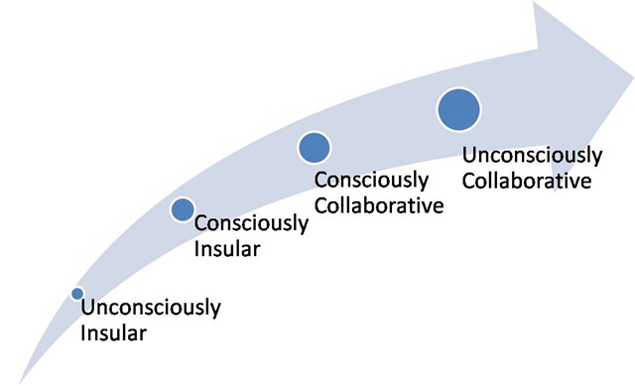
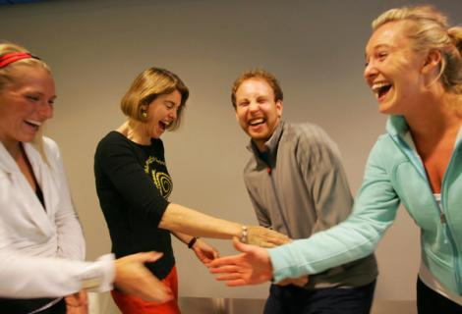
“SODELOVALNA” ZMOŽNOST
NEZAVEDNO SODELOVALEN
Zavedno sodelovalen
Zavedno izoliran
Nezavedno izoliran

Slide 24
AVTORITETA IN HIERARHIJA ODLOČANJA
HIERARHIJA
„Jaz odločim.“
SODELOVANJE
„Mi odločimo.“
AVTONOMNOST
„Ti odločiš.“

Slide 25
AVTONOMIJA
vertikalna avtonomija šole/učitelja (se veča), horizontalna (se manjša)
dejavna avtonomija: od “izbire potrošnika”
(“choice”) k “sooblikovanju ponudbe” (“voice”)
SODELOVANJE
aktivna participacija (“odigrati svojo vlogo”, “opraviti svoj del” pri vseh dejavnostih šole, tudi pri oblikovanju rešitev in sprejemanju odločitev)
partnerstvo (načela partnerstva: transparentnost; enakost, sorazmernost in uravnoteženost; komplementarnost, medsebojna odgovornost in soodgovornost…)

Slide 26
REFLEKSIJA 1
Individualno razmišljajte o organizacijski kulturi svoje šole in o vključenosti (vaši in učiteljev nasploh) v hierarhijo odločanja na šoli. Identificirajte dobre strani in slabosti. Poiščite razloge za takšno stanje.
V skupini drug drugemu predstavite svoja mnenja in ocene.
Drug drugemu predlagajte možnosti za izboljšave in sami razmišljajte o možnih izboljšavah.
Trajanje: 30 min (15 za individualne refleksije in 15 za poročanja)

Slide 27
VLOGA, AKTIVNOsTI IN DOSEŽKI ŠOLSKIH PROJEKTNIH TIMOV
Posodobitev kurikularnega procesa …

Slide 28
INTEGRATIVNI KURIKUL (= KP + TP)
Kurikul, osredinjen
na predmete
Integrativni
kurikul
Začetno neželeno stanje
Končno želeno stanje
?
GEO
GL
ŠVZ
KEM
SLO
ZG
PS
AN
NE
INF
FIL
KEM
BIO
SOC
MAT
BIO
PS
SOC
FIZ
GEO
LUM
?
INF
LUM
ZG
GL
SLO
MAT
FIZ
ZG
AN
NE
ŠVZ
FIL
?
Kako integrativni kurikul (tj. kurikulerne povezave in timski pouk) vpeljati na vsešolsko raven?

Slide 29
KLJUČNE KOMPETENCE
Sporazumevanje v maternem jeziku
Sporazumevanje v tujih jezikih
Matematična kompetenca ter osnovne kompetence v znanosti (= naravoslovju) in tehnologiji
Digitalna pismenost
Učenje učenja
Socialne in državljanske kompetence
Samoiniciativnost in podjetnost
Kulturna zavest in izražanje
Kako jih razvijati:
predmetno (tj. s posameznimi predmeti oz. znotraj posameznih predmetov)
in
medpredmetno –
kroskurikuralno
Priporočilo Evropskega parlamenta o ključnih kompetencah za vseživljenjsko učenje (18/12 – 2006)

Slide 30
DRUGE KOMPETENCE … in trasverzalne veščine
Strokovne pismenosti, npr. naravoslovna, matematična, okoljska, …
Medijska pismenost
Informacijska pismenost
Vizualna pismenost
Miselne veščine, npr. veščina kritičnega mišljenja, reševanja problemov, sprejemanja odločitve
Socialne veščine
Medkulturna komunikacijska kompetenca
…
Kako jih razvijati:
predmetno (tj. s posameznimi predmeti oz. znotraj posameznih predmetov)
in
medpredmetno –
kroskurikuralno

Slide 31
REFLEKSIJSKA VPRAŠANJA
makro raven
Ali je projektni tim uspel prenesti odgovornost za izvajanje KP in TP na ves kolektiv, sam pa ohranil predvsem usmerjevalno in organizacijsko vlogo, ali pa so člani PT (bolj ali manj) edini izvajalci KP/TP na šoli?
Ali je zagotovljeno sodelovanje s ŠRT in ravnateljeva podpora za sistematično uvajanje KP / TP na šolo in ali je uvedena praksa predstavljanja primerov v kolektivu?
Kakšna je organizacijska kultura vaše šole, kakšna narava odločanja?
 strateška, operativna (pedagoško-orgazacijska) in psihološka pripravljenost?

Slide 33
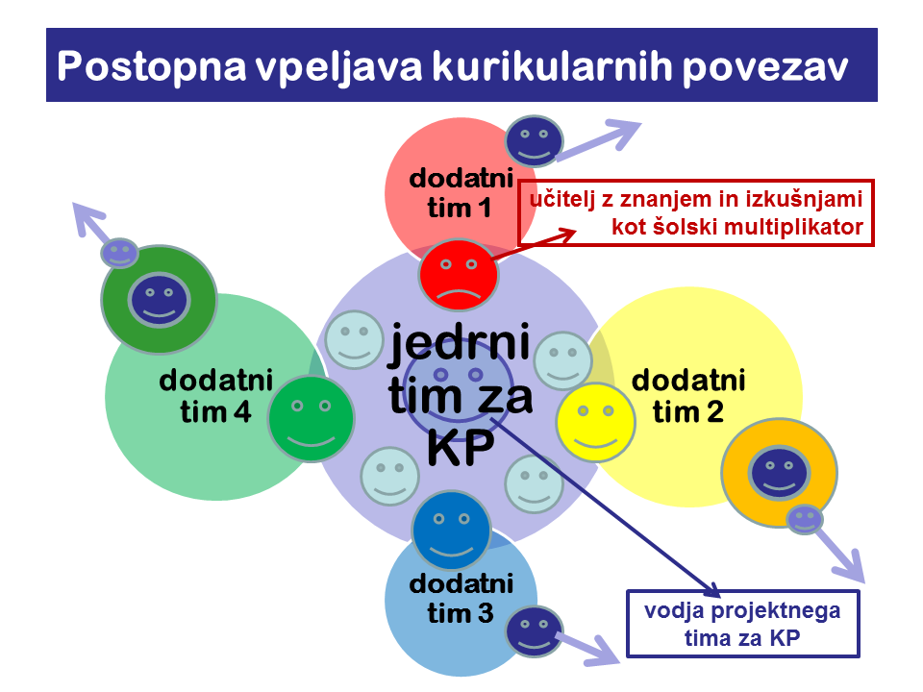
Spodbude za razmislek
PSIHOLOŠKA PRIPRAVLJENOST na spremembe in prepričanost o njihovi smiselnosti
na vseh ravneh, od vodstva šole do posameznega učitelja
ORGANIZACIJSKE (z)možnosti:
fleksibilna organizacija dela in učnega procesa
prostorske zmožnosti
KADROVSKE (z)možnost
Makro raven:
Pripravljenost šole:
Strateška
postopnost
procesnost
razvojnost
Operativna (= pedagoško- organizacijska)
(vse)šolska - kurikularna

Slide 34
Spodbude za razmislek
NAČRTOVANJE
Okoliščine in pogoji načrtovanja ( določitev izvedbenih dimenzij oz. parametrov kurikularne povezave)
Kaj vsebuje načrt ( zgradba in sestavni deli načrta)
Kdo načrtuje ( pobude in odločitve?)
Kdaj načrtujemo ( koliko vnaprej? kaj vnaprej, kaj lahko sproti?)
IZVAJANJE
in spremljanje izvajanja (kot osnova za evalvacijo) – sistematično opazovanje in zbiranje podatkov o procesih in “produktih” (tj. materialnih in nematerialnih rezultatih)
REFLEKSIJA / EVALVACIJA (kot osnova za prenos v nadaljnjo prakso)
Ocena učinkov (direktno ali indirektno ugotavljanje in/oz. merjenje /učnih/ dosežkov dijakov)
Ocena (kakovosti) izvedbe in, posledično, izvedljivosti/prenosljivosti
Mezo raven:
Faze kurikularne povezave
posamična povezava

Slide 35
Spodbude za razmislek
VSE RAVNI
+
Mikro raven:
Integrativni kontinuum
didaktizacija

Slide 36
Izvedbene dimenzije in/oz. parametri kurikularne povezave: Koraki pred …
Izbor krovnega cilja kurikularne povezave ( sito smiselnosti, povezovalni elementi, integrativni kontinuum - bistveno vprašanje)
Določitev morfoloških značilnosti kurikularne povezave ( sistem oz. morfologija kurikularnih povezav)
Določitev nosilnega predmeta/predmetov
Izbor sodelujočih predmetov in določitev njihovih vlog (poudarjena, podporna)
Določitev obsega in načina izvajanja kurikularne povezave (število oddelkov + število učiteljev, “urnik-i”)
… IZDELAVO NAČRTA

Slide 37
REFLEKSIJA 2
Individualno ocenite stopnjo vsešolske vpeljanosti integrativnega kurikula. Identificirajte dosežke in pomanjkljivosti. Poiščite razloge za stanje.
V skupini drug drugemu predstavite svoja mnenja in ocene.
Drug drugemu predlagajte možnosti za izboljšave in sami razmišljajte o možnih spremembah.
Trajanje: 45 min (30 za individualne refleksije in 15 za poročanja)

Slide 38
Možni scenarij(i) za vpeljavo KP/TP na vsešolsko raven (v ŠIK)
Posodobitev kurikularnega procesa …

Slide 39
Spodbude za razmislek
Ključna kompetenca kot povezovalni element:
Npr.:
SPORAZUMEVANJE V TUJIH JEZIKIH kot
transverzalna ključna kompetenca in (zato)
kroskurikularni cilj
več kot le občasne skupne ure
npr. sistematična uporaba tujejezične literature pri vseh predmetih ( avtentična raba jezika …) …
Makro, mezo in mikro raven:
?

Slide 40
REFLEKSIJA 3
Izberite si transverzalno kompetenco in skicirajte možen scenarij za njeno vsešolsko vpeljavo v naslednjem šolskem letu.
V skupini drug drugemu predstavite svoje zamisli.
Kritično prijateljujte.
Trajanje: 45 min (25 za individualne refleksije in 20 za plenarna poročanja)

